Slide 1
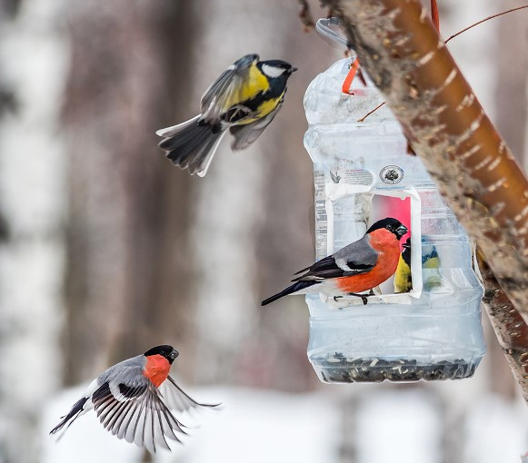
Экологический краткосрочный проект
в младшей группе
«Покормите птиц зимой»
МБДОУ «ЖЕМЧУГСКИЙ ДЕТСКИЙ САД»
Воспитатель: Хосомоева Сэсэг Дамбиевна

Slide 2
Тип проекта: познавательный
Вид проекта: краткосрочный, семейный, групповой.
Участники проекта: дети младшей группы, воспитатель, родители.
Сроки реализации: 2 недели.

Slide 3
актуальность
В холодное время года перед зимующими птицами встают жизненно важные вопросы: как прокормиться. Доступной пищи становится значительно меньше, но потребность в ней возрастает. Иногда естественный корм становится практически недоступным, поэтому многие птицы не могут пережить зиму и погибают.
Задача взрослых - воспитывать интерес у детей к нашим соседям по планете - птицам, желание узнавать новые факты их жизни, заботиться о них, радоваться от сознания того, что делясь крохами, можно спасти птиц зимой от гибели. Дать детям элементарные знания о том, чем кормить птиц зимой.

Slide 4
Цель проекта
Формировать представления дошкольников о зимующих птицах, их образе жизни, роли человека в жизни птиц.
Прививать любовь к природе и воспитывать бережное отношение к ней.

Slide 5
задачи
Обучающие:
Обогащать знания дошкольников о зимующих птицах, их образе жизни, повадках, о связи с окружающей средой, роли человека в жизни птиц
Научить детей правильно подкармливать птиц.
Развивающие:
Способствовать развитию познавательной и творческой активности, любознательности
Расширять кругозор и обогащать словарный запас детей, развивать связную речь.
Воспитательные:
Формировать заботливое отношение к птицам, желание помогать в трудных зимних условиях
Прививать любовь к природе и воспитывать бережное отношение к ней.
Укреплять детско-родительские отношения

Slide 6
Ожидаемый результат
Ожидаемые результаты реализации проекта:
- Заинтересовать детей совместно с родителями в заботе о птицах, желание помогать им в зимний период (изготовление кормушек, подкормка птиц зимой).
- Совместная деятельность будет способствовать укреплению детско-родительских отношений.

Slide 7
Этапы проекта
1. Подготовительный этап.
- Определение уровня знаний детей о зимующих птицах.
- Определение темы проекта, задач.
- Сбор информации по данной теме.
- Создание необходимых условий для реализации проекта.
2. Основной этап.
Реализация проекта.
Выполнение проекта проводилось в трех направлениях:
- работа воспитателя с детьми;
- самостоятельная деятельность детей;
- совместная деятельность родителей и детей.

Slide 8
Содержание проекта
  Работа воспитателя с детьми
Наблюдение: «Птицы зимой» - ежедневно на прогулке.
Беседы:
«Каких птиц я видел, гуляя с родителями »
«Как живут наши пернатые друзья зимой»,
«Чем кормить птиц»,
«Как дети с родителями заботятся о птицах зимой?».
Решение проблемной ситуации:
«Что может произойти, если не подкармливать птиц зимой

Slide 9
Чтение художественной литературы о птицах:
А.Яшин «Покормите птиц зимой»
С.Маршак «Где обедал воробей?»
Ю. Никонова «Зимние гости»
Р. Новикова «Поможем птицам»
Г. Ладонщиков «Каждый день..»
Заучивание стихотворения «Кормушка»
Отгадывание загадок по теме.

Slide 10
Игровая деятельность
Подвижные игры: «Ворона и воробьи», «Воробушки и автомобиль»
Пальчиковые игры: «Сорока-ворона», «Воробей»
Дидактические игры:
«Большой – маленький»,
«Один – много»,
«Угадай, что за птица»,
«Что в мешочке?»,
«Какая птичка улетела?»

Slide 11
2. Самостоятельная деятельность детей:
Рассматривание зимующих птиц на иллюстрациях в книгах и журналах.
Рассматривание сюжетных картин и фотографий.
Художественно-эстетическое развитие
Непосредственно образовательная деятельность. Лепка «Ягоды для снегирей»
Непосредственно образовательная деятельность. Рисование: «Корм для птичек»
Раскрашивание силуэтов птиц.

Slide 12
3. Работа с родителями:
- Оформление папки-передвижки «Покормите птиц зимой»
- Оформление памятки «Из чего можно сделать кормушку»
- Задание: совместно с детьми изготовить кормушку для птиц.
- Рассмотреть вместе с детьми птиц на прогулке, на картинках, иллюстрациях.
- Просмотр мультфильма «Серая шейка»

Slide 13
Продукты проекта
1.Выставка творческих работ.
2. Выставка кормушек.
3. Распределение кормушек для птиц на площадке группы и пополнение их кормом.

Slide 14
Результаты реализации проекта
Расширен кругозор детей о зимующих птицах и обогатился словарный запас.
Улучшилась у некоторых детей речь.
У детей сформировалась любознательность, творческие способности, познавательная активность, коммуникативные навыки.
Родители с воспитанниками приняли участие в оказании помощи птицам в трудных зимних условиях. При этом укрепились детско-родительские отношения.
Дети приобрели первоначальные навыки кормления птиц.
Все поставленные цели и задачи были выполнены.

Slide 15
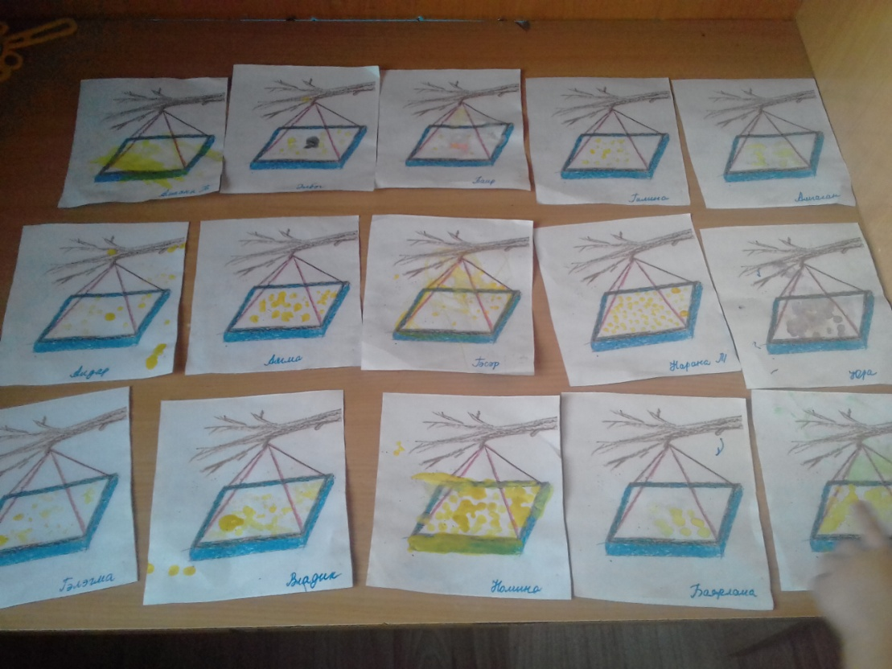
Работы детей

Slide 16
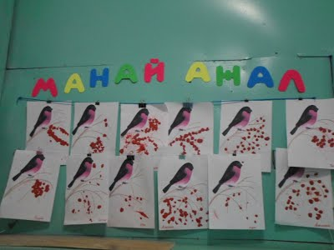

Slide 18
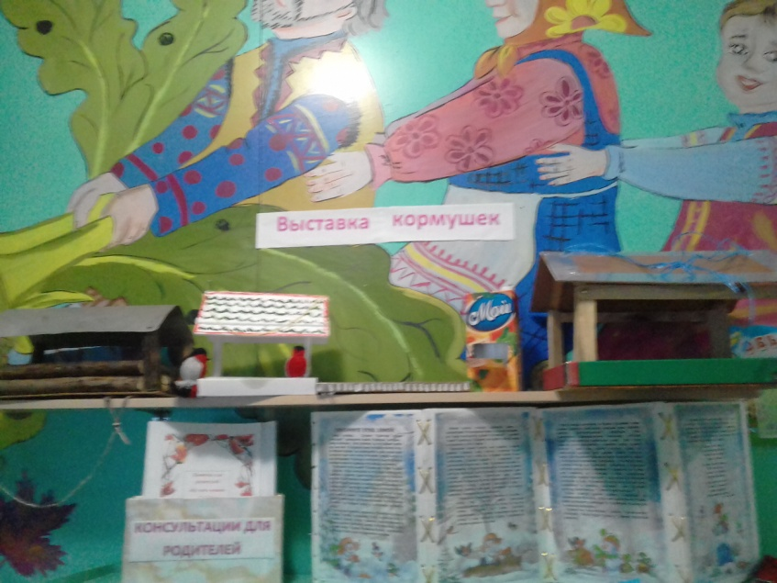
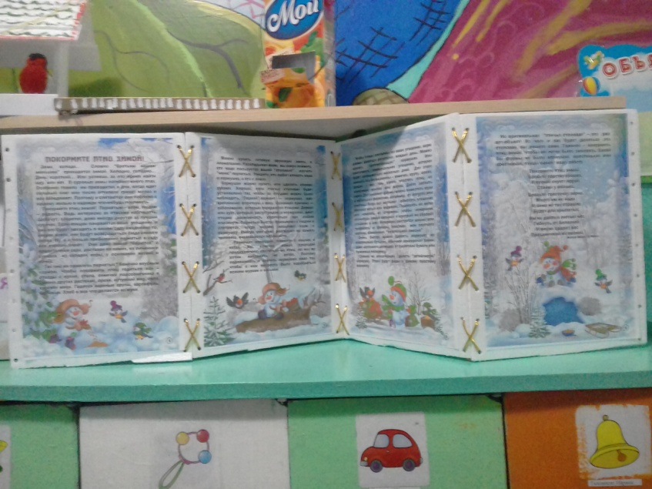
Работа с родителями

Slide 19
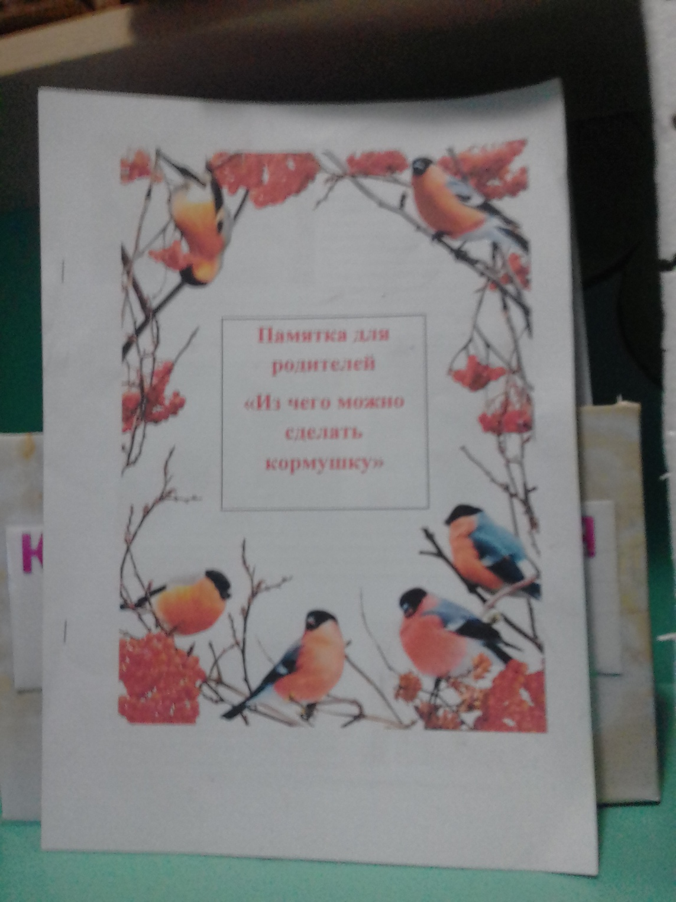

Slide 20
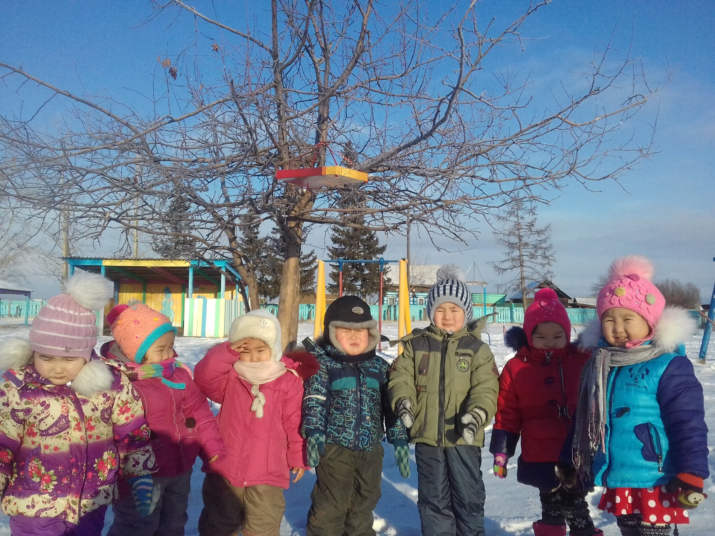

Slide 21
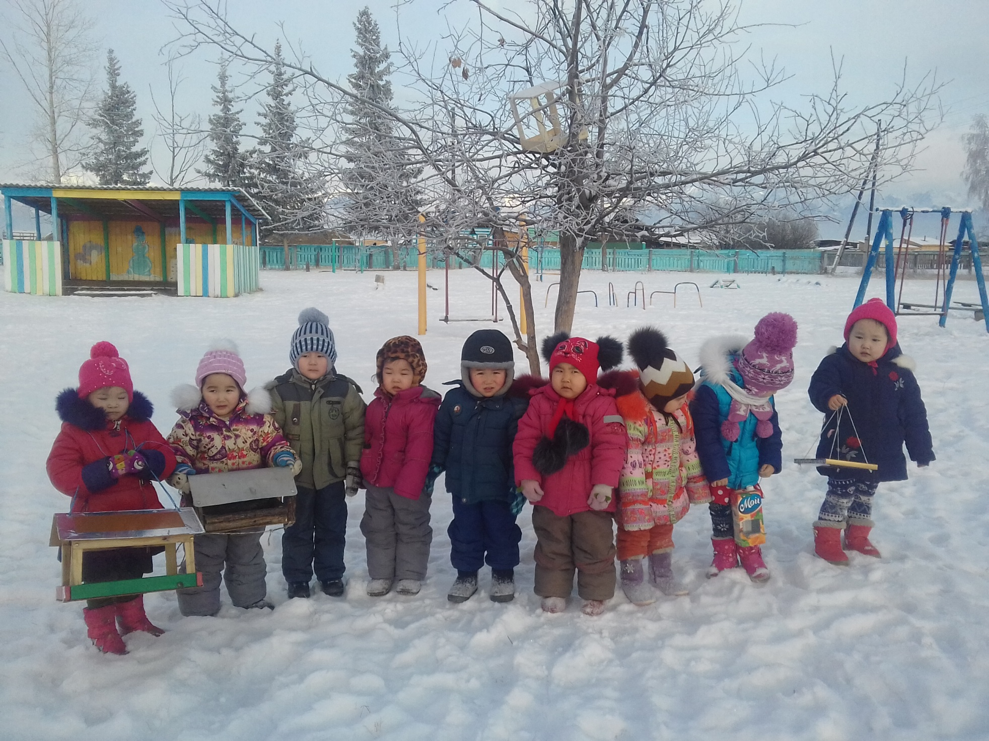

Slide 22
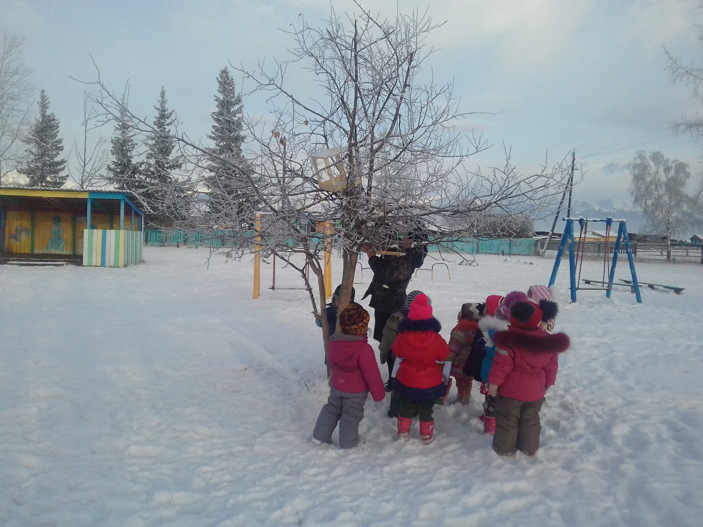

Slide 23
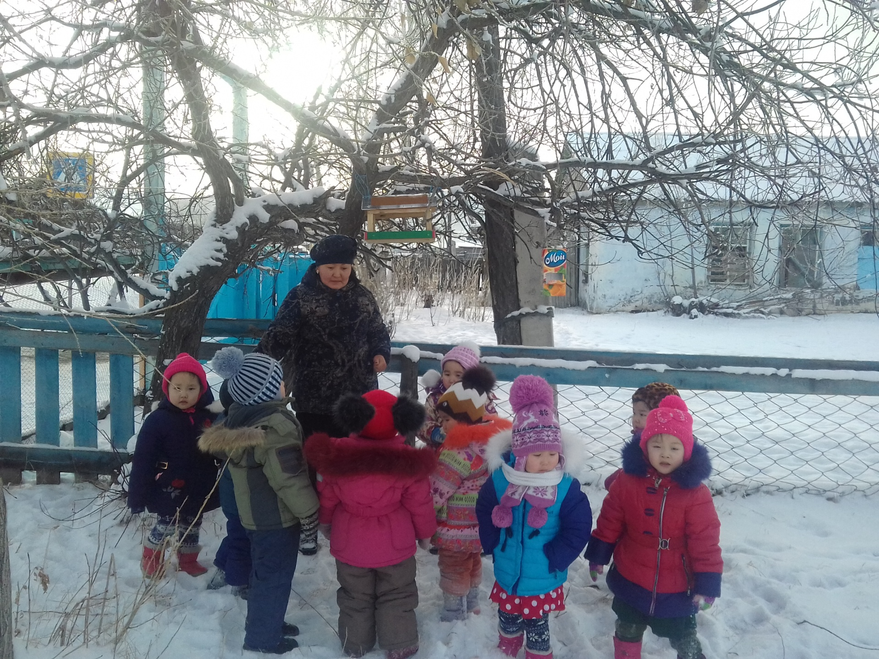

Slide 24
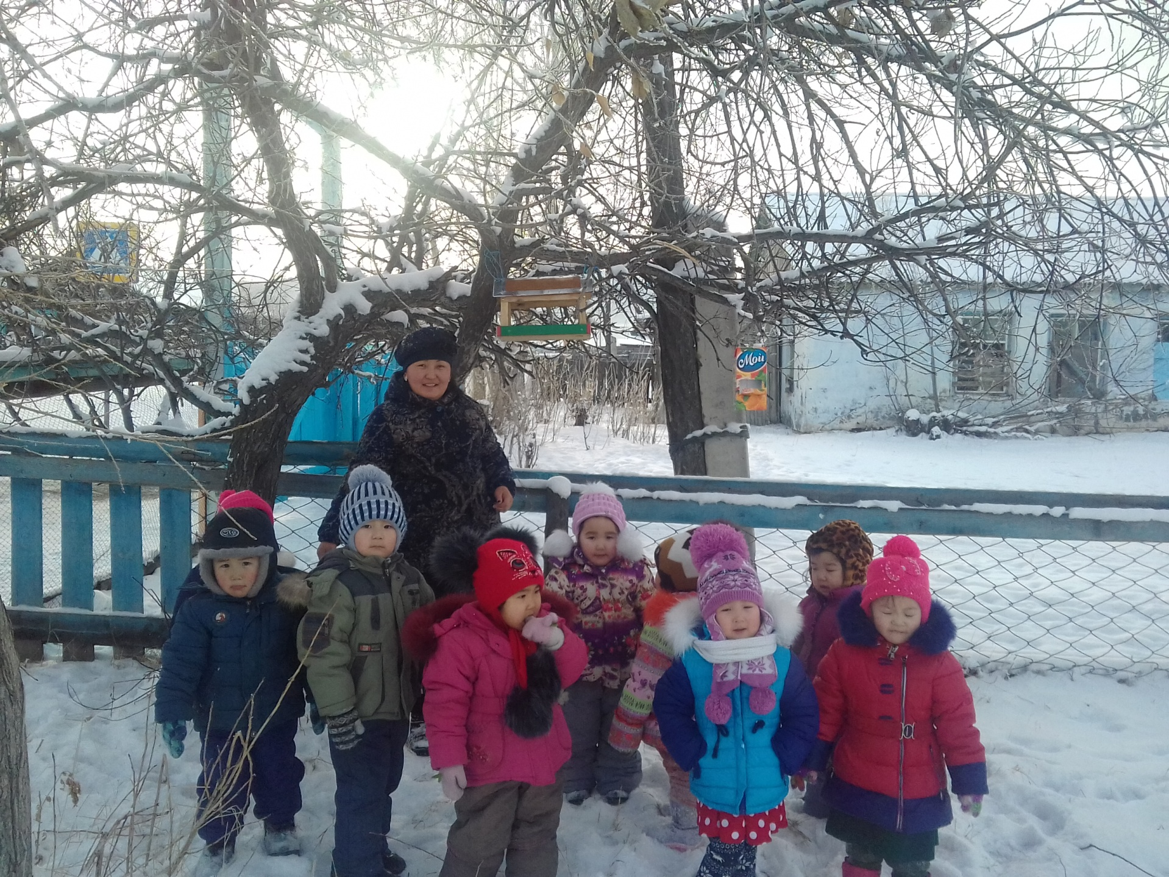

Slide 25
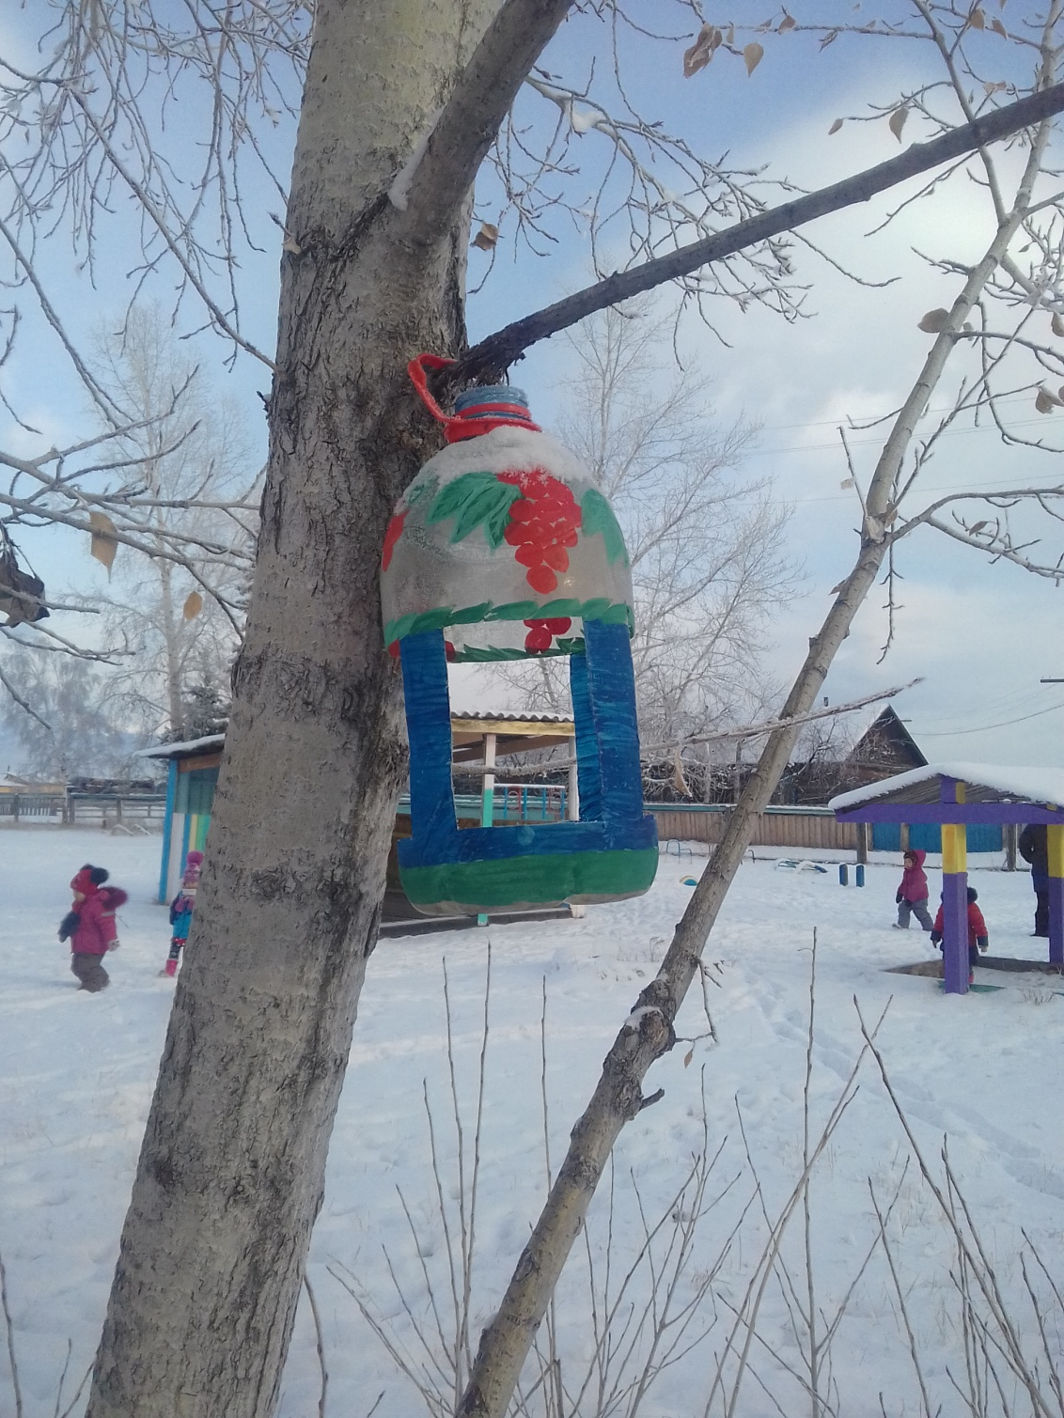

Slide 26
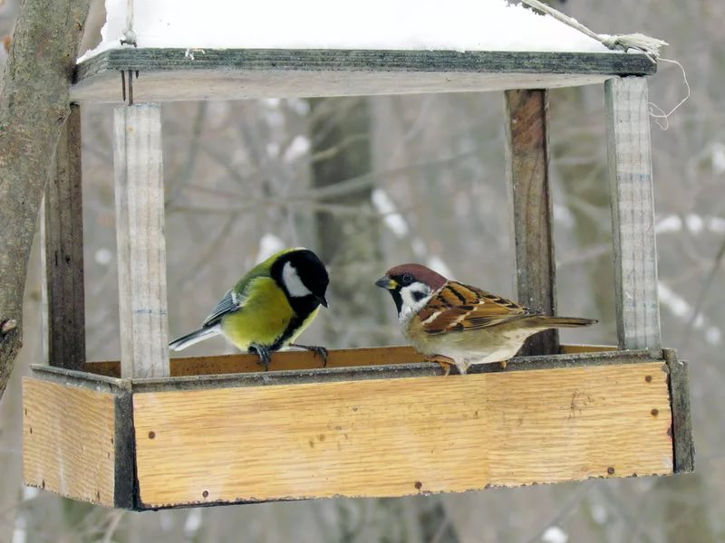
Первые гости!

Slide 27
